Slide 1

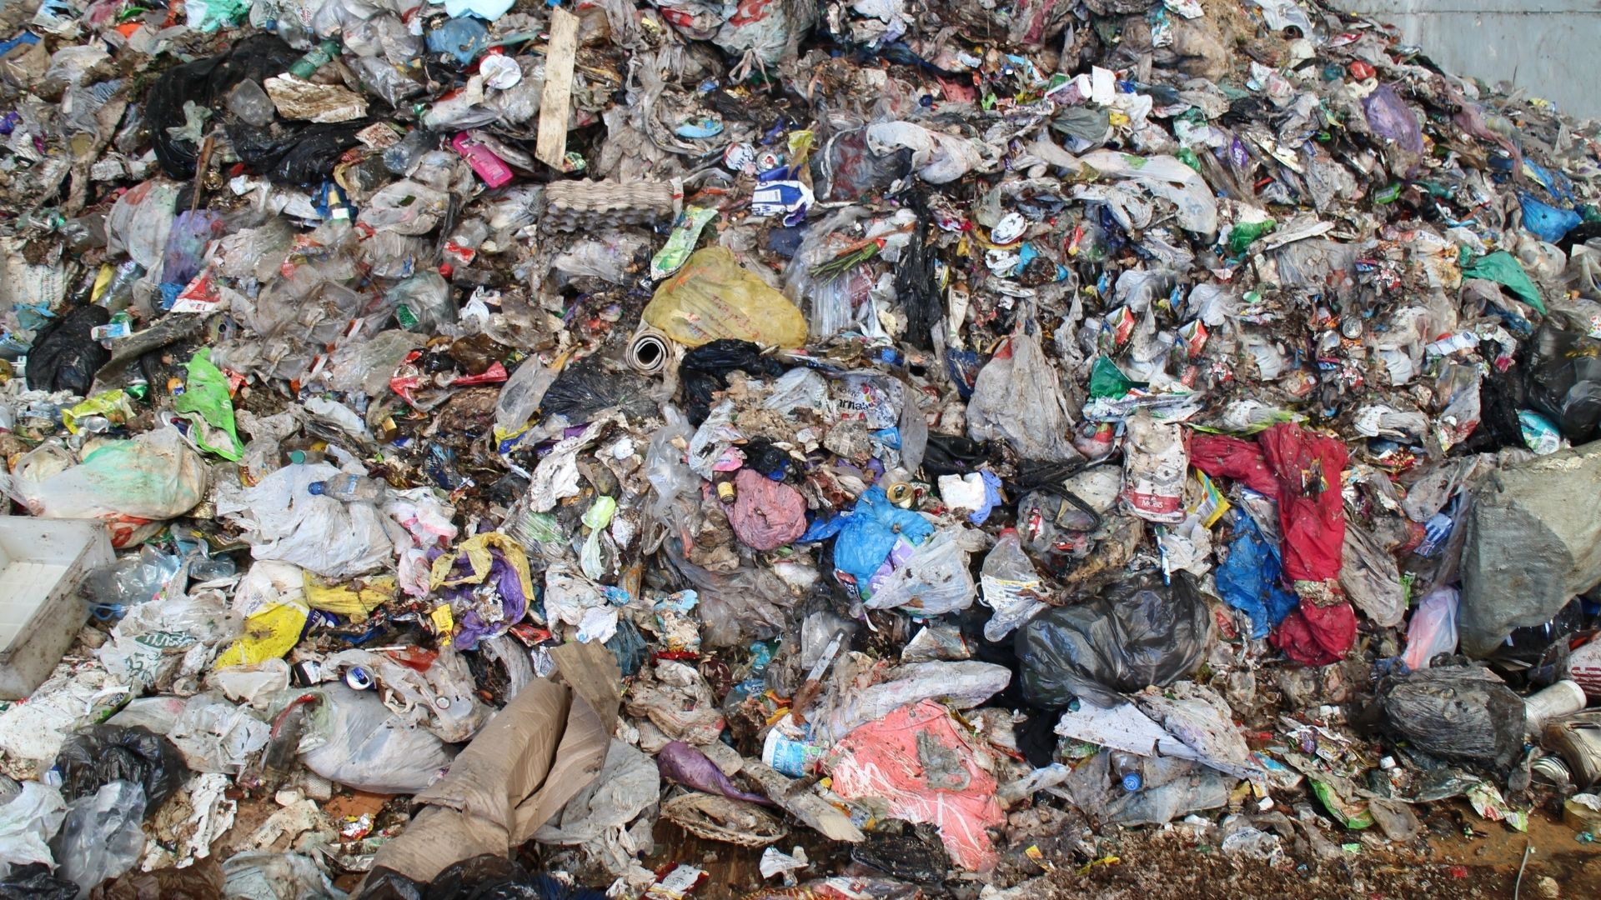
Gestão Regionalizada RSU
Simulação Rotas Tecnológicas: Tratamento/Disposição

Slide 2

Cristian Simioni Milani
www.cristiansimioni.com
Bacharel em Ciência da Computação pela PUCPR
Mestre em Informática pela PUCPR
Trabalhou em empresas como Siemens e Atlassian
Mais de 10 anos de experiência em TI
Curitiba, Paraná

Slide 3

Agenda
Problema
Solução
Ferramenta – Gestão Regionalizada RSU
Demonstração
Perguntas & Respostas

Slide 4
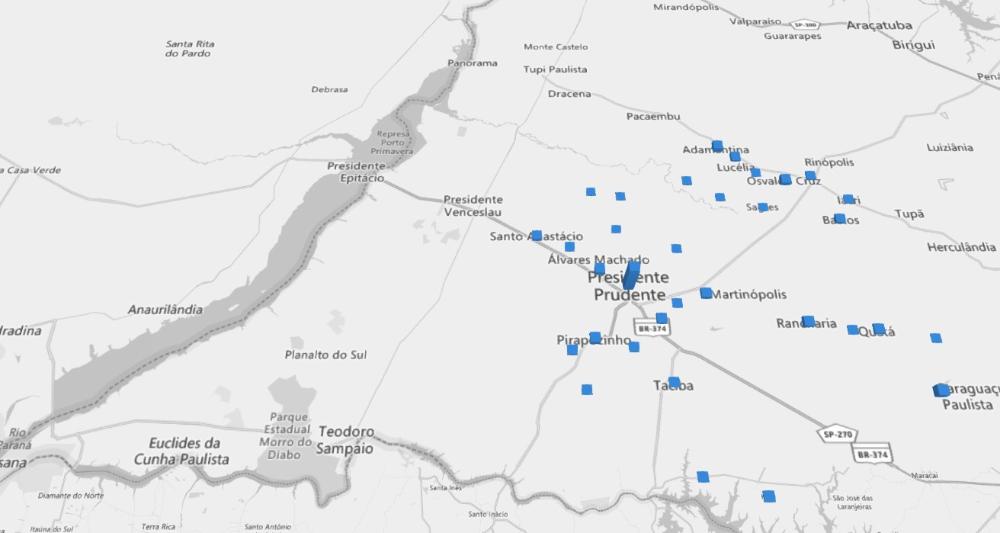
Problema
Qual é a combinação mais eficiente para o tratamento e disposição dos resíduos sólidos urbanos de um consórcio?

Slide 5
Problema
Desafio
Solução
Encontrar os arranjos mais eficientes entre todas as combinações possíveis para o consórcio e criar uma ferramenta para avaliá-los
Algoritmo em Python, capaz de gerar todas as combinações possíveis, integrado com uma ferramenta em Excel que permite ajustar parâmetros, simular rotas tecnológicas e visualizar resultados

Slide 6
Consórcio X
Supondo que temos o consórcio X formado pelos municípios A, B e C, quais são todas as formas de combinar esses municípios?
A
B
C

Slide 7
Consórcio X - Arranjos
Arranjos com subarranjos de tamanho um
Arranjos com subarranjos de tamanho dois
Arranjos com subarranjos de tamanho três
Nota: cada cor representa um subarranjo
A
B
C
A
B
C
A
B
C
A
B
C
A
C
B

Slide 8
Consórcio X - Arranjos
A
B
C
A
B
C
A
B
C
A
C
B
A
B
C
Nota: cada cor representa um subarranjo

Slide 9
Arranjos Válidos
Para que um arranjo seja considerado válido, todos os seus subarranjos devem possuir pelo menos um município que tenha uma Unidade de Tratamento e Valorização de Resíduos (UTVR)

Slide 10
Consórcio Y
Supondo que temos o consórcio Y formado pelos municípios A, B e C, e que apenas os municípios A e B possuem uma Unidade de Tratamento e Valorização de Resíduos, quais são todos os arranjos válidos?
A
B
C
UTVR
UTVR

Slide 11

Consórcio Y –
Arranjos Válidos
A
B
C
O subarranjo [A, B, C] possui duas UTVRs (A e B)
A
B
C
O subarranjo [A] possui UTVR (A) e o subarranjo [B, C] possui UTRV (B)
A
B
C
O subarranjo [A, B] possui duas UTVRs (A e B), porém o subarranjo [C] não possui UTVR
A
C
B
O subarranjo [A, C] possui UTVR (A) e o subarranjo [B] possui UTVR (B)
A
B
C
O subarranjo [A] possui UTVR (A), o subarranjo [B] possui UTVR (B), porém o subarranjo [C] não possui UTVR
Nota: cada cor representa um subarranjo

Slide 12
Consórcio Y –
Arranjos Válidos
A
B
C
A
B
C
A
C
B
Nota: cada cor representa um subarranjo

Slide 13
8.388.607
É a quantidade de combinações possíveis para um consórcio de 24 municípios considerando no máximo dois subarranjos

Slide 14
16.777.215
É a quantidade de combinações possíveis para um consórcio de 25 municípios considerando no máximo dois subarranjos

Slide 15
Quantidade de Combinações
Quantidade de subarranjos
Municípios | 1 | 2 | 3 | 4 | 5 | 6 | 7 | 8 | 9 | 10 | Total
1 | 1 | 0 | 0 | 0 | 0 | 0 | 0 | 0 | 0 | 0 | 1
2 | 1 | 1 | 0 | 0 | 0 | 0 | 0 | 0 | 0 | 0 | 2
3 | 1 | 3 | 1 | 0 | 0 | 0 | 0 | 0 | 0 | 0 | 5
4 | 1 | 7 | 6 | 1 | 0 | 0 | 0 | 0 | 0 | 0 | 15
5 | 1 | 15 | 25 | 10 | 1 | 0 | 0 | 0 | 0 | 0 | 52
... | ... | ... | ... | ... | ... | ... | ... | ... | ... | ... | ...
10 | 1 | 511 | 9.330 | 34.105 | 42.525 | 22.827 | 5.880 | 750 | 45 | 1 | 115.975
Quantidade de combinações possíveis de acordo com a quantidade de subarranjos

Slide 16
Performance
Mesmo considerando todo o poder computacional atual, descobrir todas a combinações possíveis e avaliar milhões de arranjos não é uma tarefa simples para um computador convencional.

Slide 17
Clusterização
Para consórcios com um número muito grande de municípios, foi criado o conceito de clusterização, onde os munícipios com menor distância são agrupados antes da identificação das combinações. Dessa forma, menos combinações serão geradas, possibilitando a utilização da ferramenta em um computador convencional.

Slide 18
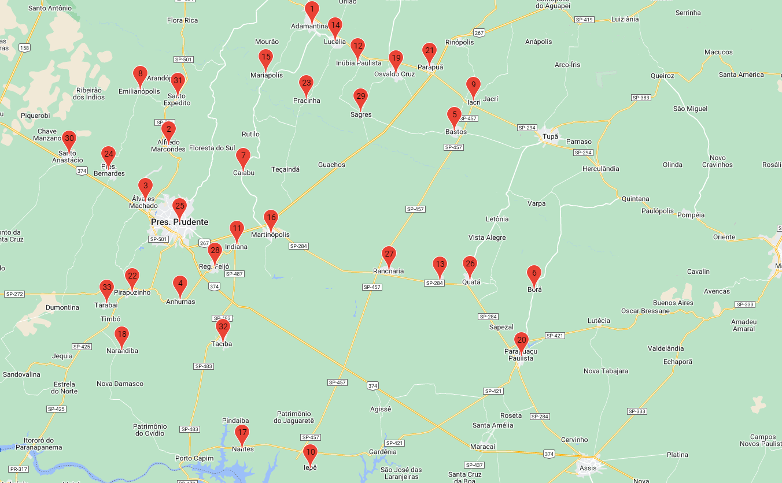
33
CLUSTERS

Slide 19
32
CLUSTERS

Slide 20
31
CLUSTERS

Slide 21
30
CLUSTERS

Slide 22
29
CLUSTERS

Slide 23
28
CLUSTERS

Slide 24
27
CLUSTERS

Slide 25
26
CLUSTERS

Slide 26
25
CLUSTERS

Slide 27
24
CLUSTERS

Slide 28
23
CLUSTERS

Slide 29
22
CLUSTERS

Slide 30
21
CLUSTERS

Slide 31
20
CLUSTERS

Slide 32
19
CLUSTERS

Slide 33
18
CLUSTERS

Slide 34
17
CLUSTERS

Slide 35
16
CLUSTERS

Slide 36
15
CLUSTERS

Slide 37
14
CLUSTERS

Slide 38
13
CLUSTERS

Slide 39
12
CLUSTERS

Slide 40
11
CLUSTERS

Slide 41
10
CLUSTERS

Slide 42
Conceitos
CONSÓRCIO
COMBINAÇÕES
ARRANJO
É formado por um conjunto de municípios para tratamento de resíduos sólidos urbano (RSU)
Todas as formas diferentes de combinar arranjos para os municípios do consórcio
Uma das possíveis combinações para os municípios do consórcio
SUBARRANJO
UTVR
CLUSTERIZAÇÃO
Sub-conjunto de municípios que fazem parte de um arranjo
Unidade de Tratamento e Valorização de Resíduos
Agrupamento de municípios próximos com o intuito de dimunir a quantidade de combinações possíveis

Slide 43
Intervalo
5 – 10 minutos

Slide 44


Ferramenta
Gestão Regionalizada RSU (UNIDO)
combinations.py
Ferramenta
de Rotas e Custos (GIZ)
Ferramenta
de Análise Multicritério (UNIDO)

Slide 45
Ferramenta
PASSO 1
PASSO 2
PASSO 3
Definição do Estudo de Caso
Definição dos Arranjos Consolidados
Validação das Rotas Tecnológicas
PASSO 4
PASSO 5
PASSO 6
Avaliação de Cenários e Valorização de Resíduos
Avaliação do Resultado Final
Relatório de Análise & Conclusões

Slide 46
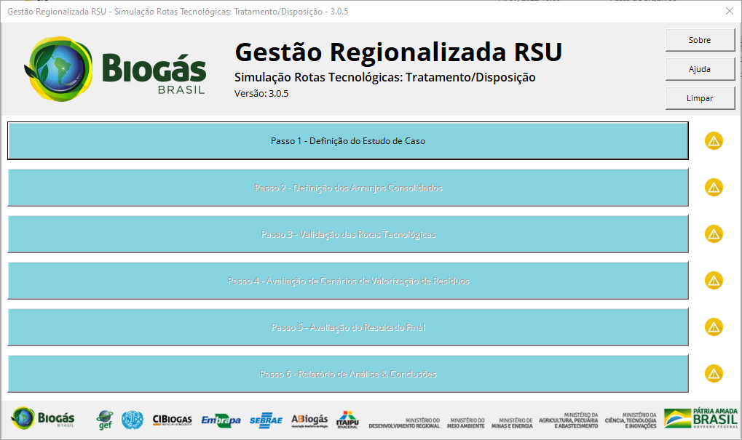
Ferramenta – Passo 1

Slide 47
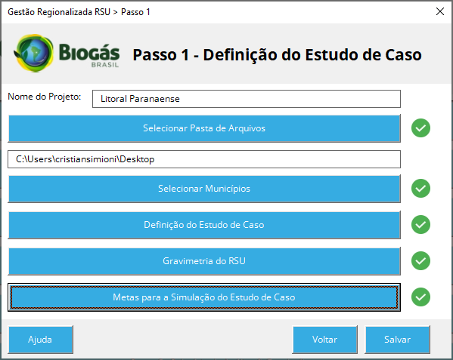
Ferramenta – Passo 1

Slide 48
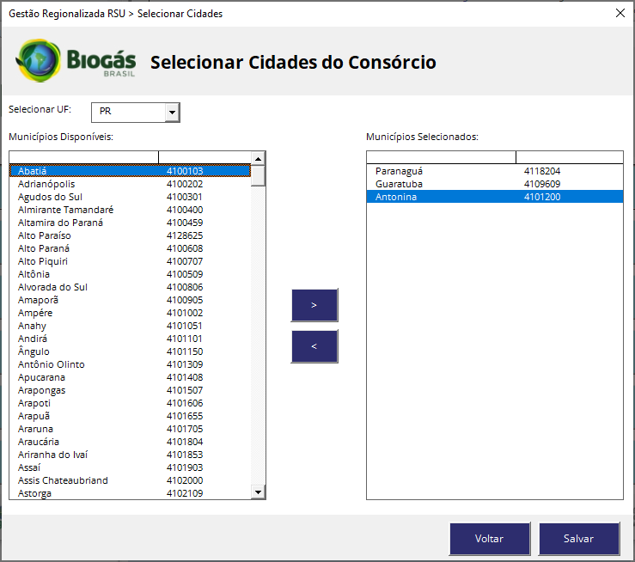
Ferramenta – Passo 1

Slide 49
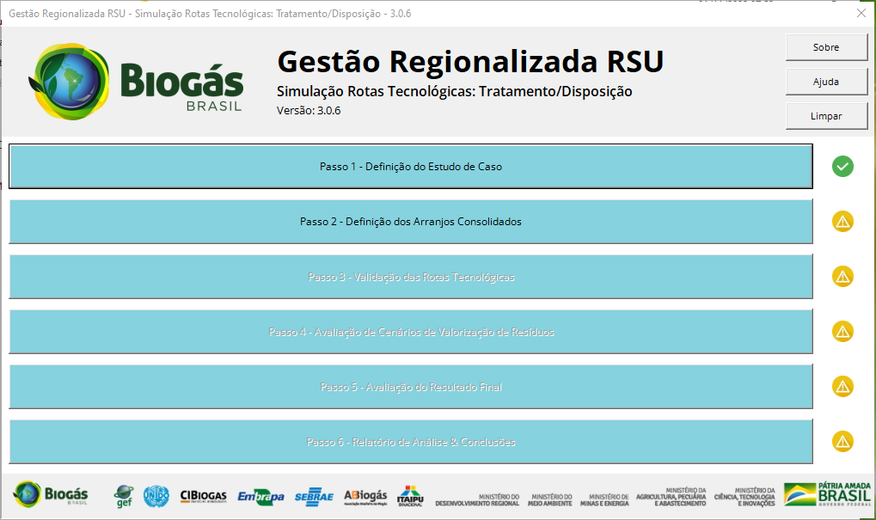
Ferramenta – Passo 1

Slide 50
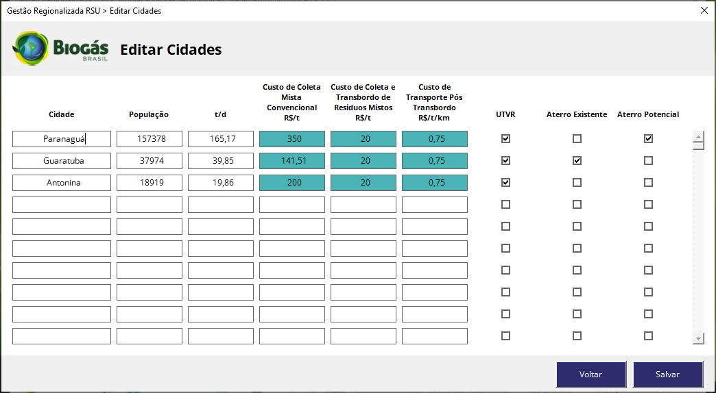
Ferramenta – Passo 2

Slide 51
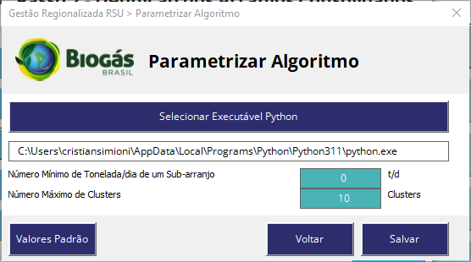
Ferramenta – Passo 2

Slide 52
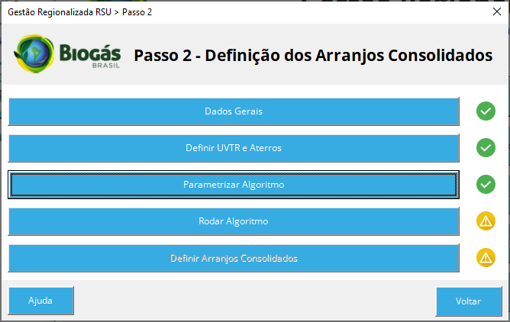
Ferramenta – Passo 2

Slide 53
Ferramenta
Gestão Regionalizada RSU (UNIDO)
combinations.py
Ferramenta
de Rotas e Custos (GIZ)
Ferramenta
de Análise Multicritério (UNIDO)

Slide 54
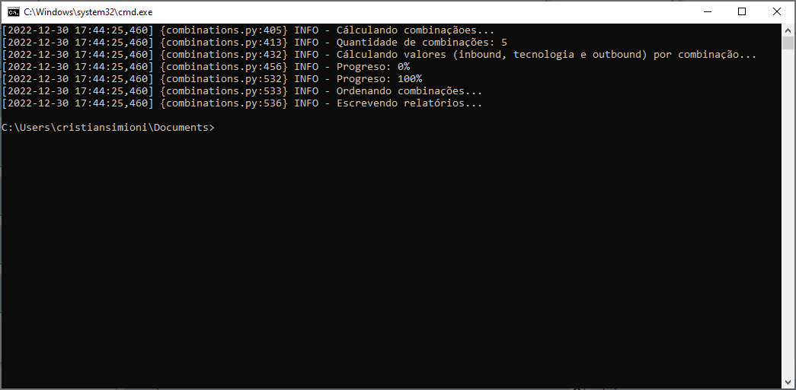
Ferramenta

Slide 55
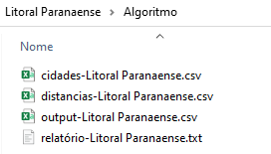
Ferramenta

Slide 56
Ferramenta
Gestão Regionalizada RSU (UNIDO)
combinations.py
Ferramenta
de Rotas e Custos (GIZ)
Ferramenta
de Análise Multicritério (UNIDO)

Slide 57
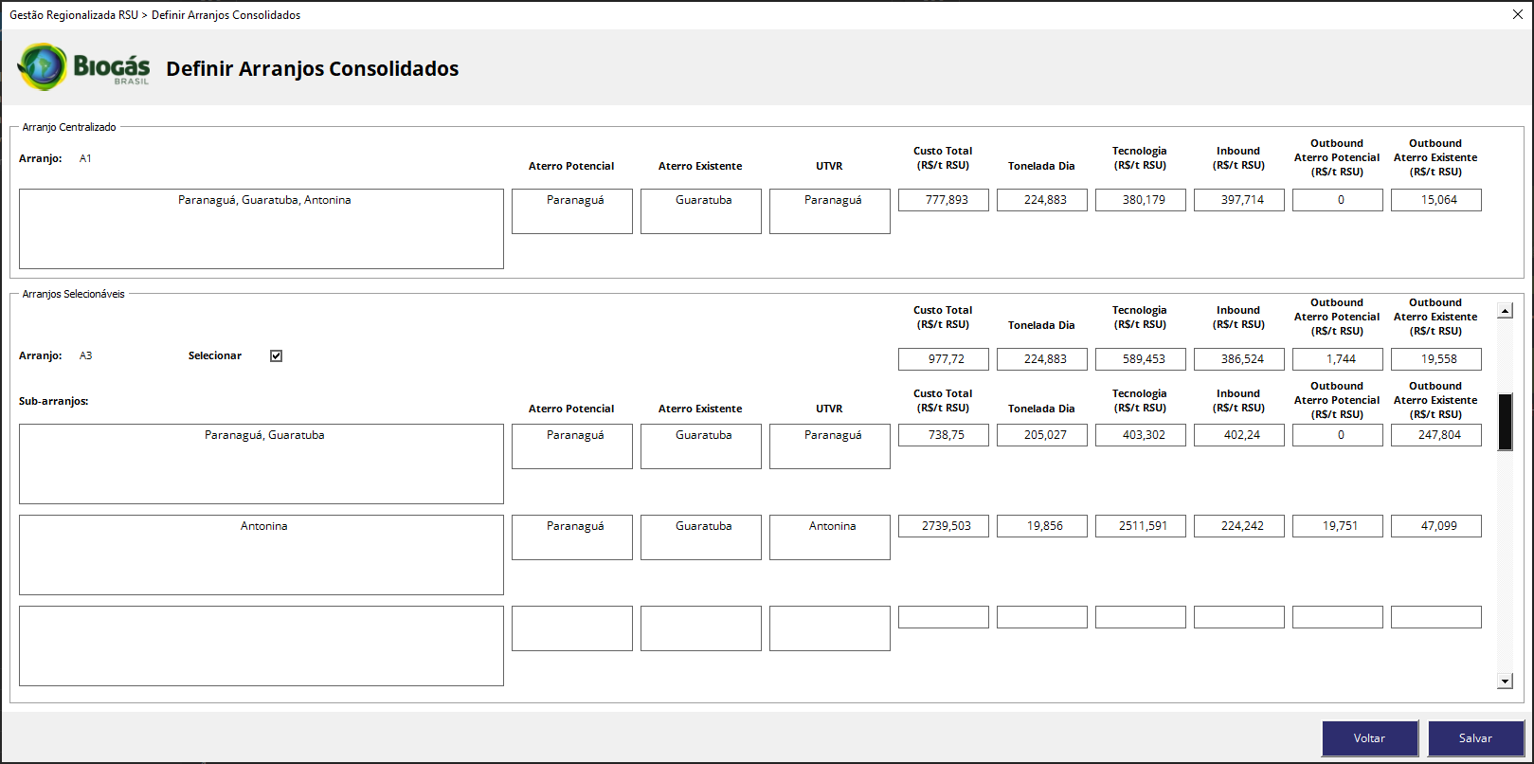
Ferramenta – Passo 2
Notes:
O usuário precisa selecionar sempre quatro arranjos para análise
Apenas os 15 melhores arranjos estão sendo importados para a ferramenta

Slide 58
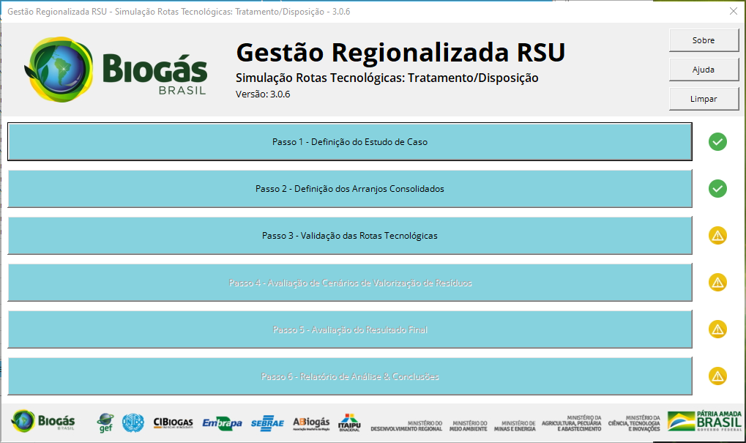
Ferramenta – Passo 2

Slide 59
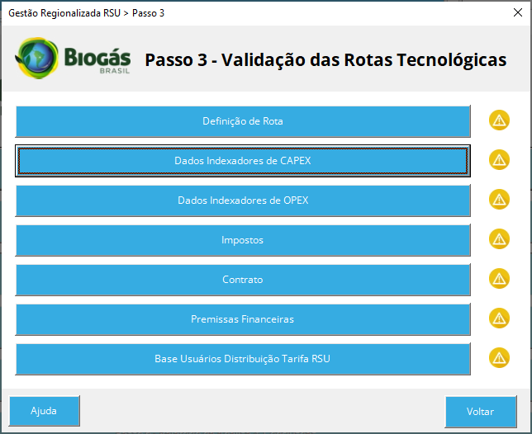
Ferramenta – Passo 3

Slide 60
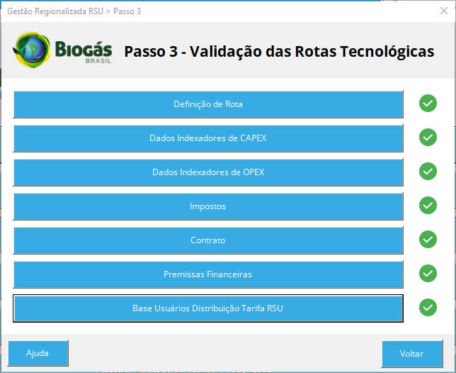
Ferramenta – Passo 3

Slide 61

Ferramenta – Passo 3

Slide 62
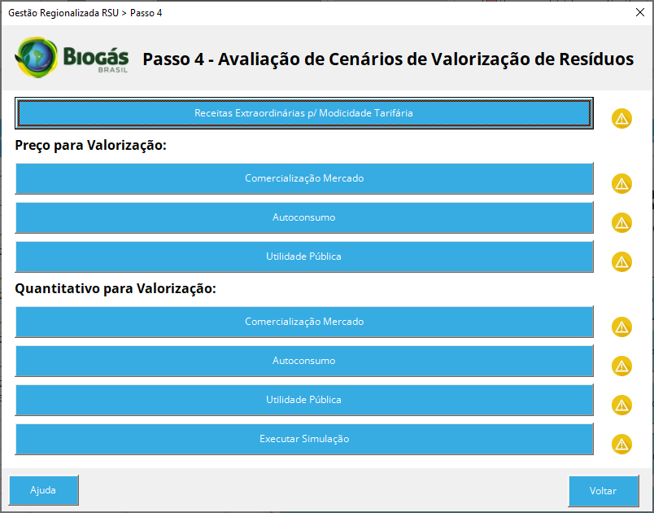
Ferramenta – Passo 4

Slide 63
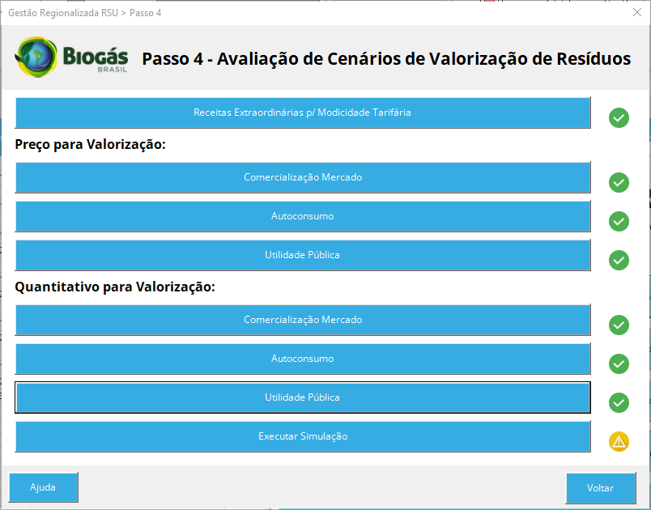
Ferramenta – Passo 4

Slide 64
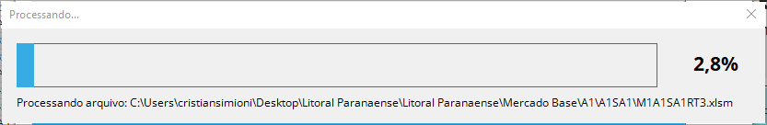
Ferramenta – Passo 4

Slide 65
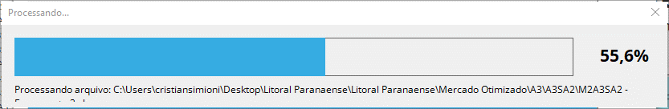
Ferramenta – Passo 4

Slide 66
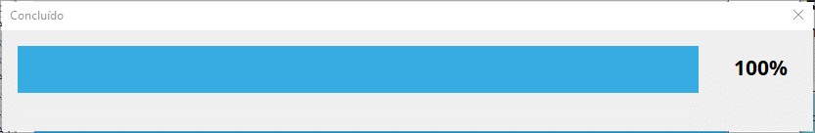
Ferramenta – Passo 4

Slide 67
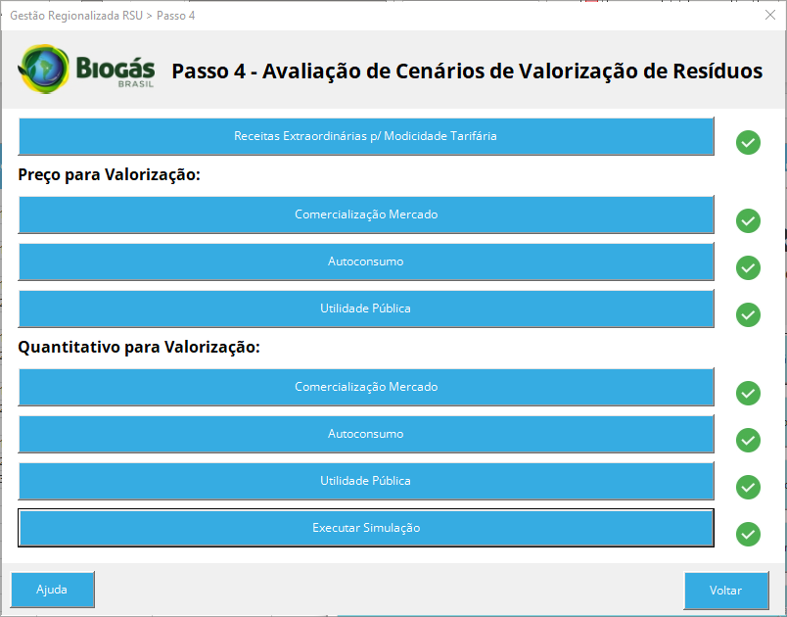
Ferramenta – Passo 4

Slide 68
Ferramenta
Gestão Regionalizada RSU (UNIDO)
combinations.py
Ferramenta
de Rotas e Custos (GIZ)
Ferramenta
de Análise Multicritério (UNIDO)
Notes:
Para cada rota tecnológica uma planilha é criada por subarranjo

Slide 69
Ferramenta
Gestão Regionalizada RSU (UNIDO)
combinations.py
Ferramenta
de Rotas e Custos (GIZ)
Ferramenta
de Análise Multicritério (UNIDO)

Slide 70
Ferramenta
Gestão Regionalizada RSU (UNIDO)
combinations.py
Ferramenta
de Rotas e Custos (GIZ)
Ferramenta
de Análise Multicritério (UNIDO)

Slide 71
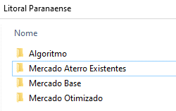
Ferramenta

Slide 72
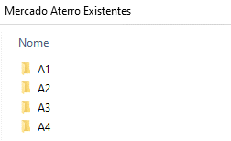
Ferramenta

Slide 73
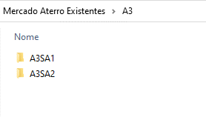
Ferramenta

Slide 74
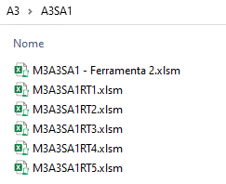
Ferramenta

Slide 75
Ferramenta
Gestão Regionalizada RSU (UNIDO)
combinations.py
Ferramenta
de Rotas e Custos (GIZ)
Ferramenta
de Análise Multicritério (UNIDO)

Slide 76
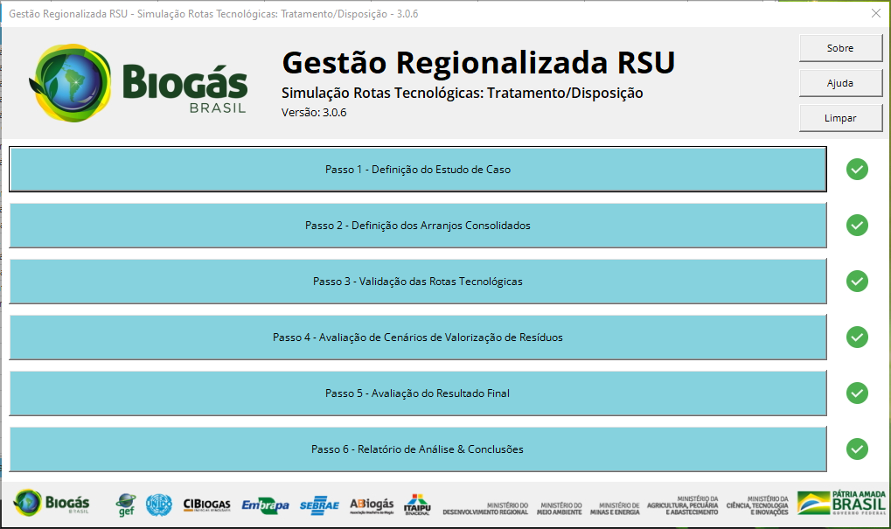
Ferramenta – Passo 4

Slide 77
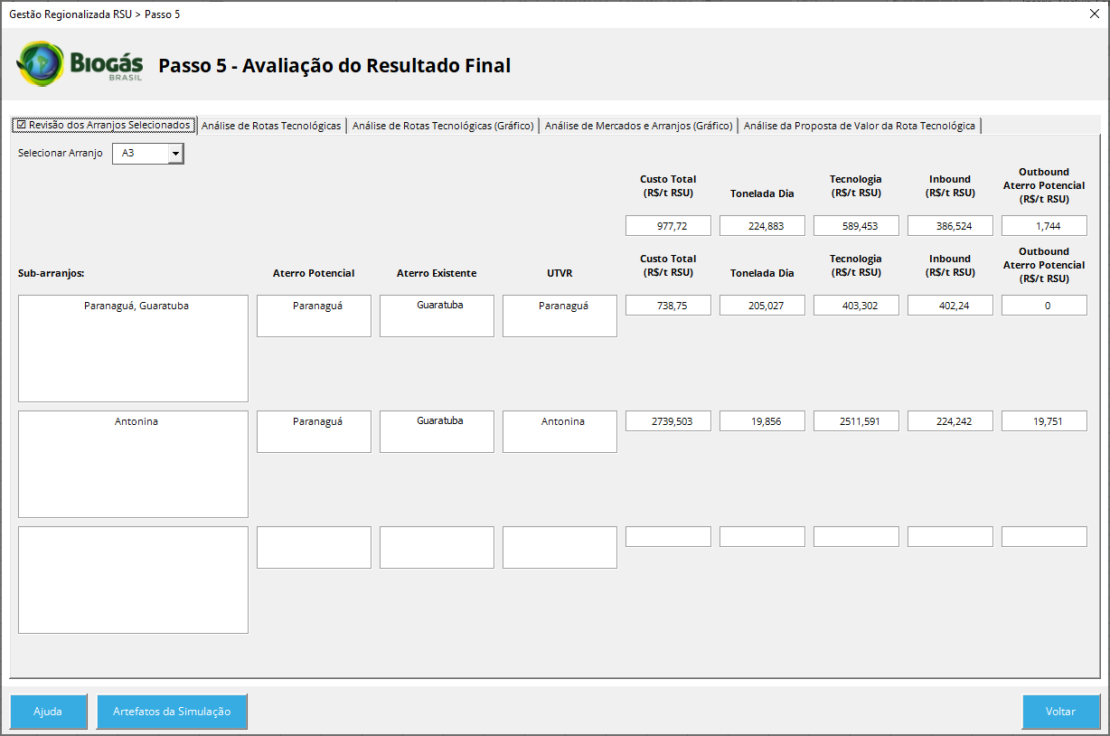
Ferramenta – Passo 5

Slide 78
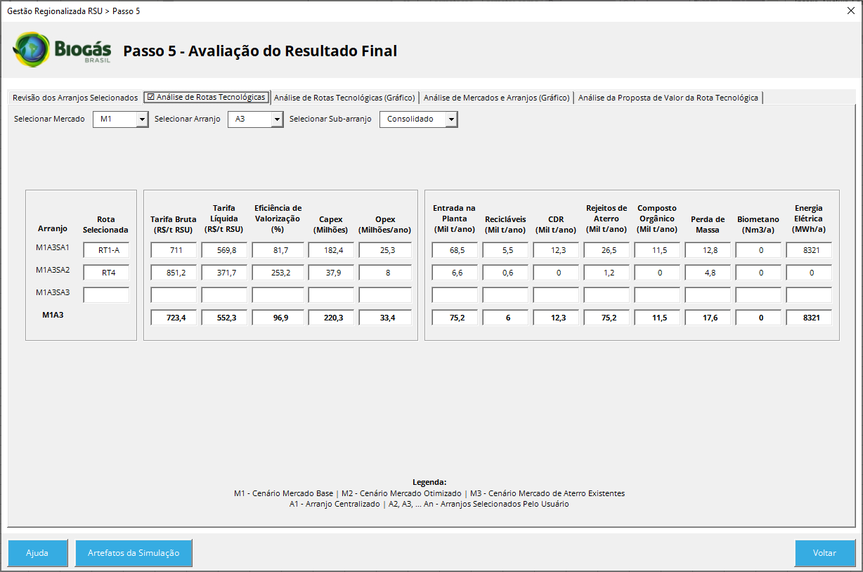
Ferramenta – Passo 5

Slide 79
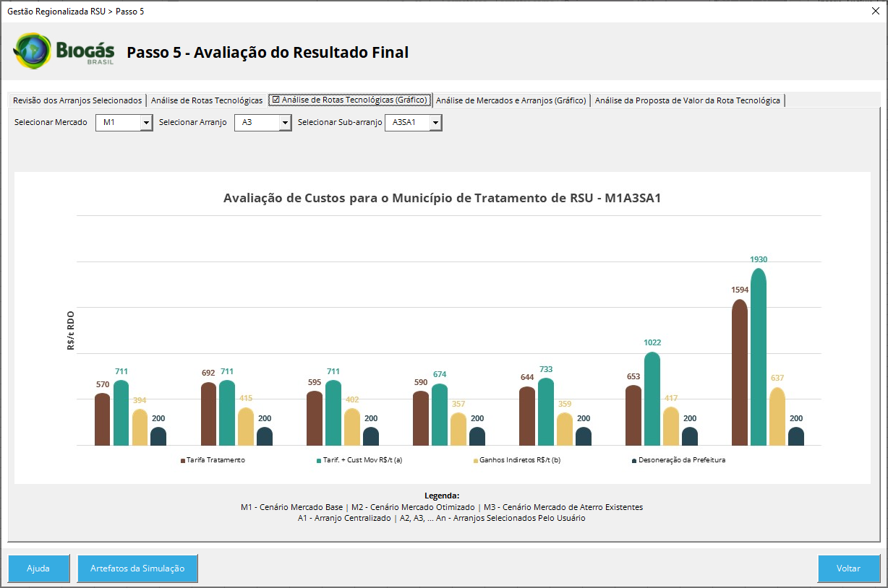
Ferramenta – Passo 5

Slide 80
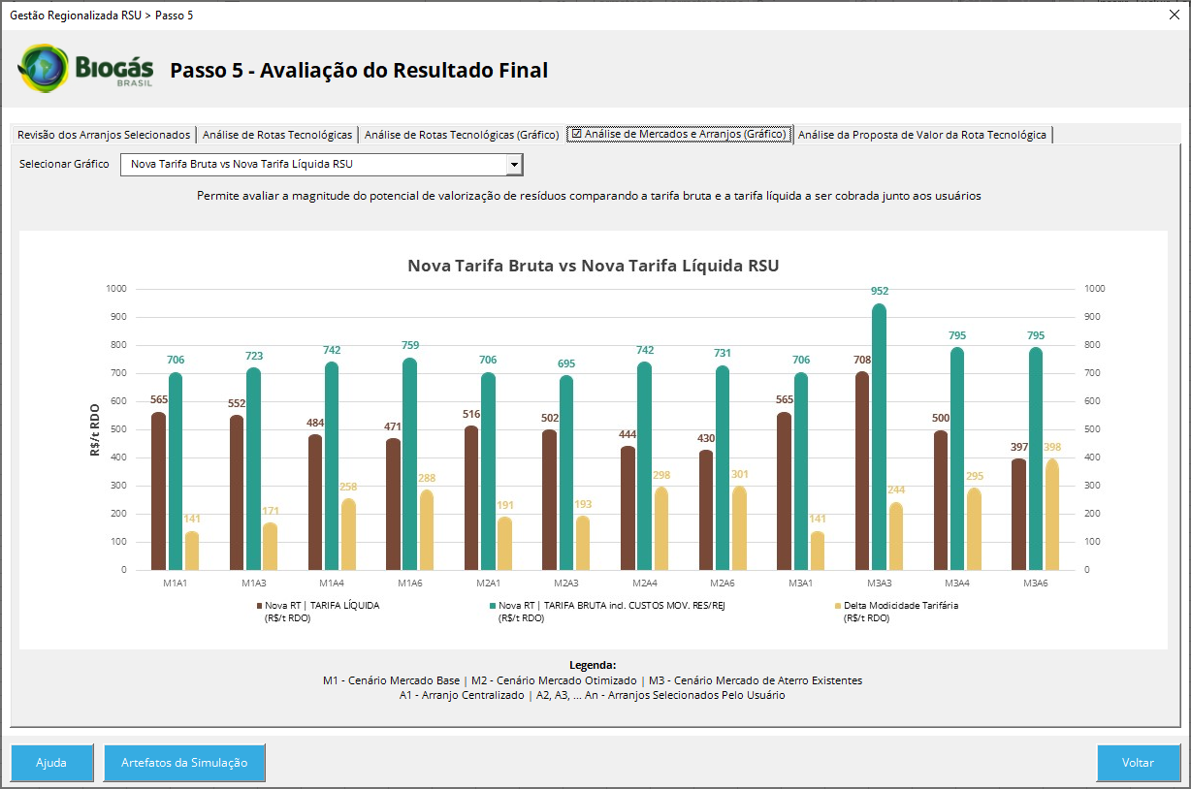
Ferramenta – Passo 5

Slide 81
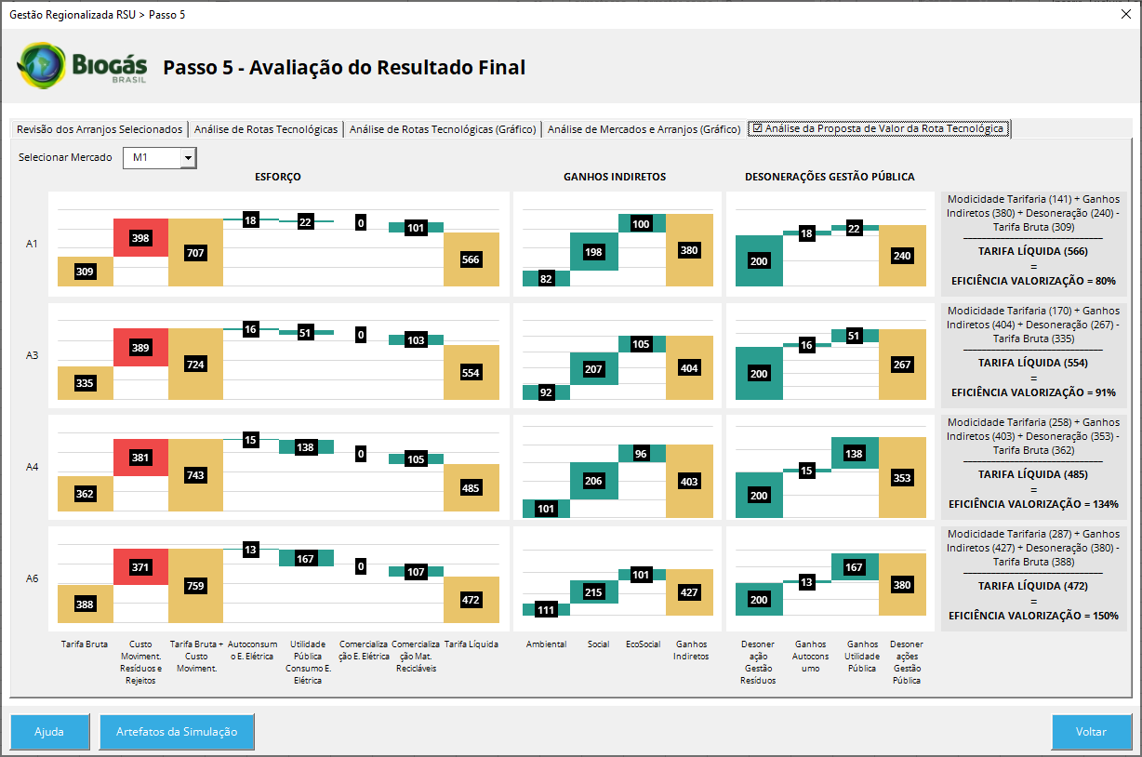
Ferramenta – Passo 5

Slide 82
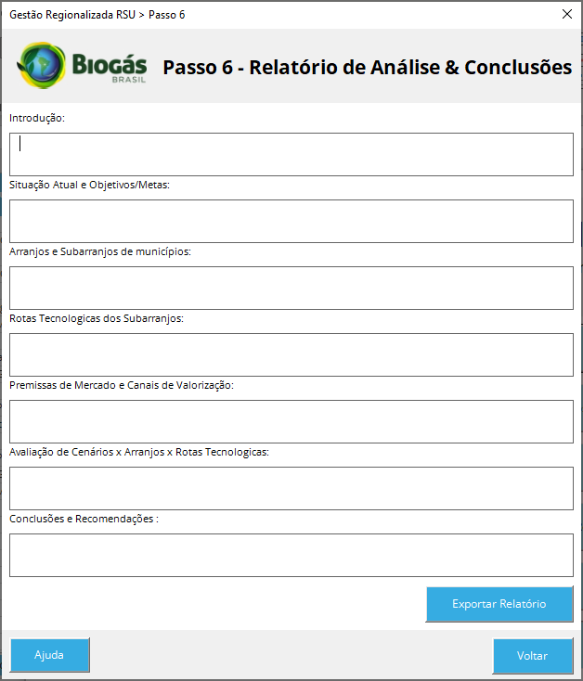
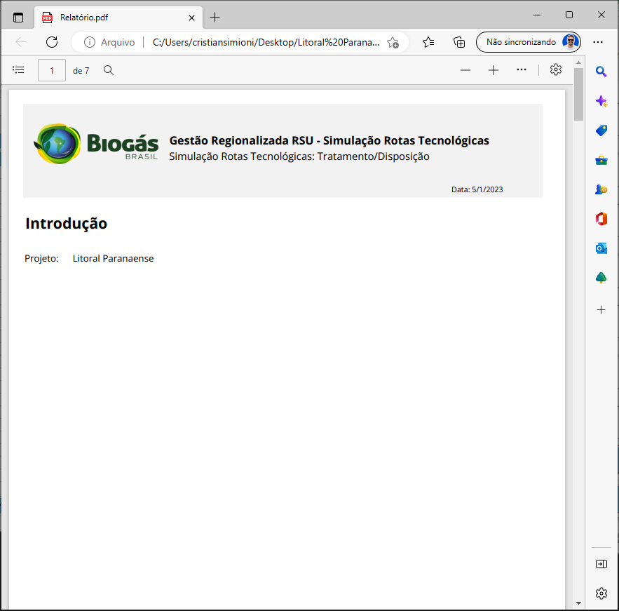
Ferramenta – Passo 6

Slide 83
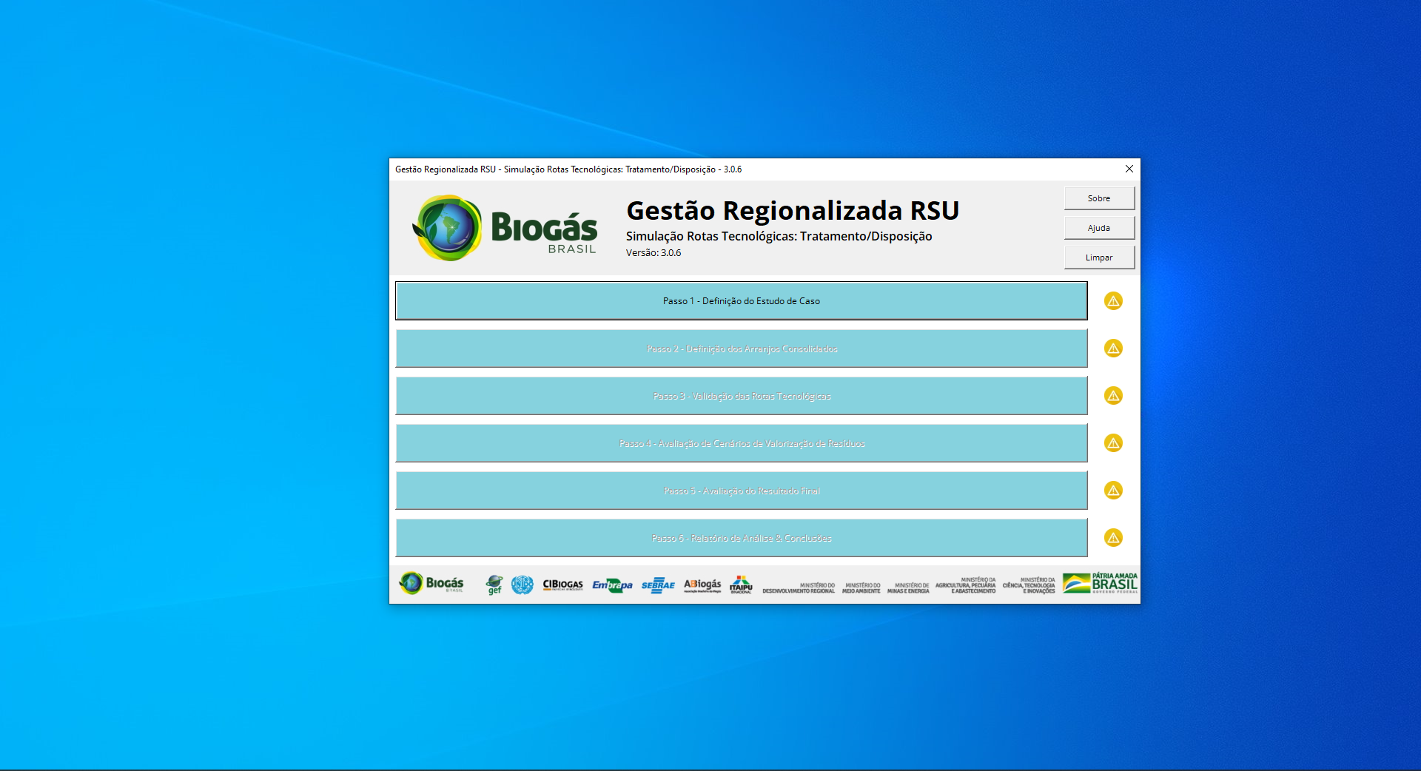
Demonstração

Slide 84
Obrigado!
Alguma pergunta?
cristiansimionimilani@gmail.com
www.cristiansimioni.com

